Slide 1
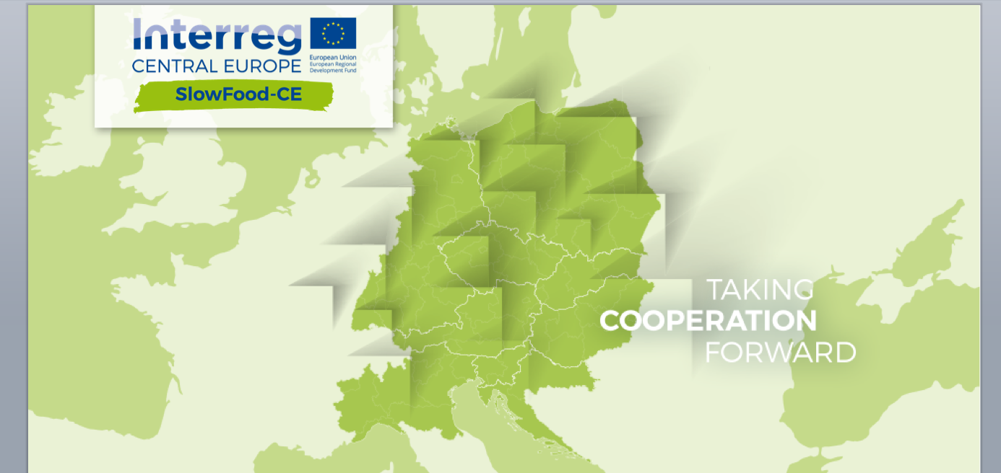
Vzdělávací KURZ O IDENTIFIKACI A
DOKUMENTACI Gastronomického
kulturního dědictví

Slide 2
Vzdělávací kurz o identifikaci a dokumentaci GKD
Cíle kurzu
Referenční teoretický rámec: Etnická a biologická rozmanitost
Mapování
Výzkum od stolu
Terénní výzkum
Osvědčené postupy a užitečné informace

Slide 3
Cíle kurzu
Cílem kurzu je poskytnout referenční technický rámec a metodiku pro řízení mapování místního gastronomického dědictví, v první fázi rozvíjení projektu: Slow Food- CE: Kultura, dědictví, identita a stravování.
Vzdělávací kurz je určen pro ty, kdo na místní úrovni provádějí mapování gastronomického dědictví ve městech, která jsou součástí projektu, poskytuje však také témata, nástroje a praktické pokyny pro zkoumání gastronomického kulturního dědictví nejrůznějším kategoriím uživatelů: institucím, podnikům, odborným sdružením, občanské společnosti a tak dále.

Slide 4
Vzdělávací kurz o identifikaci a dokumentaci GKD
Cíle kurzu
Referenční teoretický rámec: Etnická a biologická rozmanitost
Mapování
Výzkum od stolu
Terénní výzkum
Osvědčené postupy a užitečné informace

Slide 5
Referenční teoretický rámec
Tento projekt, vycházející z etnicko-antropologické perspektivy, shromažďuje životní příběhy a svědectví se zvláštním důrazem na jídlo a kulturu stravování. Posledních několik let jsme svědky konsolidace gastronomie ve vědeckém rámci, díky čemuž dnes mluvíme o gastronomických vědách ve smyslu „poznání a pochopení všeho, co se vztahuje k člověku, který jí“ (Brillat-Savarin, 1825).
Jinými slovy, je to holistické vědění, definované novými teoriemi a metodikami kombinujícími mnoho předmětů, od antropologie po ekonomii, od historie po právo, od hospodářství po chemii.
Z tohoto hlediska se středem zájmu, ve světových problémech, stala základní role farmářských komunit, obránců etnické a biologické rozmanitosti, tváří v tvář kulturní a plodinové homogenizaci vynucované globalizací.
Notes:
Nahradit fotografii „etnobiodiverzity“

Slide 6
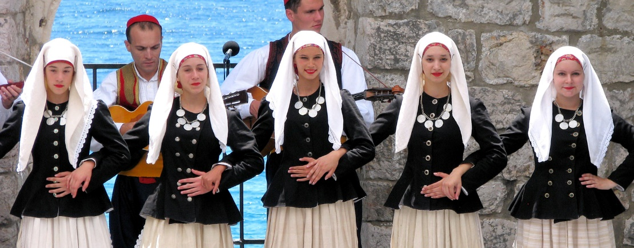
Etnická rozmanitost
Termín se vztahuje ke „kulturní rozmanitosti“, která charakterizuje rozličné lidské komunity obývající planetu Zemi.
Hlavními prvky, které se vážou k definici konceptu etnické a biologické rozmanitosti, jsou:
jazyky a dialekty
systém příbuzenských vztahů
uspořádání rodinného života
náboženství, mýty, obřady
stravovací zvyklosti
Notes:
Chceme-li vědět více: vložíme, pouze pokud máme k dispozici materiál v anglickém jazyce

Slide 7
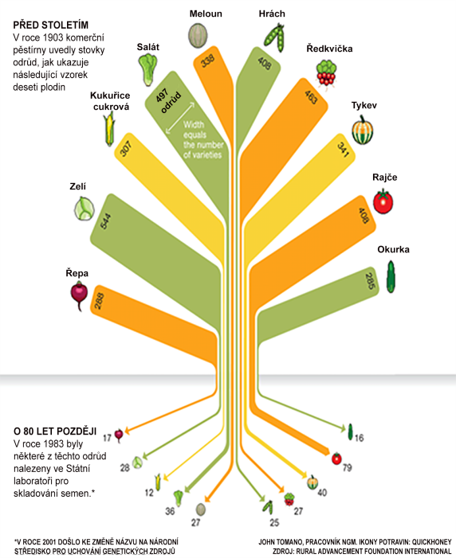
Biologická rozmanitost
Termín se vztahuje k rozmanitosti života na rozličných úrovních, od nejjednodušších (geny a bakterie), přes rostlinné druhy až k nejkomplexnějším (ekosystémy), přičemž všechny se navzájem prolínají, ovlivňují a vyvíjejí. Biologická rozmanitost umožňuje rostlinám a zvířatům se přizpůsobit klimatické změně, útokům parazitů a nemocí a nepředvídatelným událostem. Biologicky rozmanitý systém má protilátky, jimiž může reagovat na škodlivé organismy a obnovit vlastní rovnováhu. Systém zakládající se na omezeném počtu odrůd je křehčí.
Tendence ke globalizaci spotřeby dnes značně přispívá k úbytku biologické rozmanitosti v nejširším smyslu slova, obzvláště k úbytku místních oblastí, po generace předávaných tradičních kultur, znalostí rostlinných a živočišných druhů, rozmanitosti pokrmů a přípravy jídel, znalostí potravinářských, výživových, léčivých, kosmetických a mnoha dalších vlastností souvisejících s rozličnými druhy zvířat a rostlin.

Slide 8
Vzdělávací kurz o identifikaci a dokumentaci GKD
Cíle kurzu
Referenční teoretický rámec: Etnická a biologická rozmanitost
Mapování
Výzkum od stolu
Terénní výzkum
Osvědčené postupy a užitečné informace

Slide 9
Mapování
Byla vyvinuta speciální mapovací technika doplňující aspekty etnické a biologické rozmanitosti pro účely úplné a důkladné analýzy různých lokálních kontextů, podílejících se na projektu Slow Food-CE: Kultura, dědictví, identita a stravování.
Poskytuje užitečné metody a nástroje k identifikaci nehmotného kulturního dědictví představovaného místními potravinami.
Technika je inspirovaná konsolidovanou technikou známou jako kulturní mapování a vztahuje se k identifikaci všeho, co lze nalézt v městské a příměstské oblasti spojené s tradiční potravinářskou výrobou a stravováním a představuje tak kulturní zdroj hodný zhodnocení.

Slide 10
Mapování
Cíle
IDENTIFIKOVAT a ZDOKUMENTOVAT gastronomické kulturní dědictví jako hybnou sílu místního rozvoje.
Konkrétněji:
identifikovat tradiční kulturní, zemědělské a potravinářské zdroje místních oblastí;
vyhodnotit jejich potenciálu pokud jde o uchování místního gastronomického kulturního dědictví;
vyhodnotit jejich potenciálu pokud jde o místní dynamiku, která je neporušená ze sociokulturního, environmentálního a ekonomického hlediska.

Slide 11
Mapování
Fáze
Výzkum od stolu
Terénní výzkum
Předmětné oblasti
tradiční zemědělská a řemeslná potravinářská výroba
místa produkce, distribuce a spotřeby
profese a dovednosti
výrobní a spotřebitelské praktiky/techniky
výrobní a spotřebitelské nástroje

Slide 12
Mapování
Proces
Terénní výzkum
Terénní výzkum
Mapování
Shrnutí
mapování
Výzkum od stolu
Šíření
dat
Identifikace
klíčových svědků
Nástroje:
Bibliografické, fotografické, audiovizuální a obrazové zdroje a jejich konzultace
Výstupy:
Zpráva o výzkumu od stolu obsahující:
bibliografii a seznam dalších dokumentárních zdrojů
popis místního kontextu z historického, kulturního, ekonomického a sociálního hlediska
Nástroje:
Výzkum/konzultace s místní pracovní skupinou
Výstupy:
identifikace kritérií
seznam svědků
Nástroje:
Praktické pokyny o tom, jak vést rozhovor
Vzory dotazníků/rozhovorů
Příručka tazatele
Výstupy:
Videorozhovory
Vypracované formuláře pro rozhovor
Nástroje:
Videorozhovory
Vypracované formuláře pro rozhovor
Výstupy:
Zpráva o terénním výzkumu obsahující:
Soupis nehmotného kulturního dědictví ke zhodnocení
Vyhodnocení a závěry pro pilotní akci a nadnárodní strategii
Nástroje:
E-platforma
Výstupy:
Model pro mapování GKD

Slide 13
Vzdělávací kurz o identifikaci a dokumentaci GKD
Cíle kurzu
Referenční teoretický rámec: Etnická a biologická rozmanitost
Mapování
Výzkum od stolu
Terénní výzkum
Osvědčené postupy a užitečné informace

Slide 14
Výzkum od stolu
Fáze předcházející terénnímu výzkumu, spočívající v rekonstrukci historického, kulturního, sociálního a ekonomického kontextu předmětné místní oblasti za použití sebraných zdrojů.
Provádí se sbíráním bibliografických, archivních, fotografických, audiovizuálních a obrazových informací dostupných v knihovnách, archivech, univerzitách, studijních centrech, uměleckých galeriích atd.
První reflexe se týká výběru místní oblasti k analýze (jejíž velikost se může stát od státu lišit), na základě dostupných zdrojů a schopnosti přímého zapojení místních činitelů.
Za druhé pak výzkum od stolu musí být praktický pro terénní výzkum, musí poskytovat priority pro praktičnost a kompletnost. Identifikované zdroje musí být přesné a užitečné.
Notes:
Se possibile, fare un esempio utilizzando un quadro veneziano, città di progetto

Slide 15
Vzdělávací kurz o identifikaci a dokumentaci GKD
Cíle kurzu
Referenční teoretický rámec: Etnická a biologická rozmanitost
Mapování
Výzkum od stolu
Terénní výzkum
Osvědčené postupy a užitečné informace

Slide 16
Terénní výzkum
Praktická fáze mapování.
V souladu s doporučenou metodikou spočívá v přípravě a realizaci videorozhovorů za účelem zdokumentování ústních a gestických vědomostí a dovedností gastronomického kulturního dědictví v předmětných místních oblastech.
Příprava
rozhovoru
Realizace rozhovoru
Katalogizace rozhovoru
Identifikace dotazovaného
Nahrávání
Shrnutí shromážděných dat
Dotazník rozhovoru
Editování

Slide 17
Příprava rozhovoru
Identifikace dotazovaného
Lidé vhodní k rozhovoru
Strážci tradičních dovedností a osobních/osobitých příběhů; někteří též mohou být svědky obzvláště důležitých historických událostí a společenských jevů.
V případě kulturního gastronomického dědictví lze následující kategorie oprávněně považovat za zvláštní mluvčí*
kuchaři a šéfkuchaři
farmáři
chovatelé dobytka
rybáři
řemeslníci
zpracovatelé
prodejci zemědělských a gastronomických výrobků
učitelé na školách zemědělského/hotelového managementu, přednášející na univerzitách a výzkumníci v oboru zemědělství a chovu dobytka
místní historikové

Slide 18
Příprava rozhovoru
Dotazníky rozhovoru
Po provedení výběru vhodného času a místa pro rozhovor výzkumník položí dotazovaným otázky a shromáždí jejich odpovědi.
Existují různé modely rozhovorů, které se liší podle stupně volnosti otázky a odpovědi. Hlavní modely jsou: strukturovaný, polostrukturovaný, nestrukturovaný nebo volný.
Zde doporučujeme polostrukturovaný rozhovor, při němž tazatel používá seznam otázek, jež v zásadě slouží jako vodítko k tomu, aby konverzace zůstala zaměřena na hlavní téma. Otázky jsou otevřené a účelem je co nejhlouběji prozkoumat určitou událost, situaci, skutečnost nebo výrobek; nemusí sledovat danou posloupnost, ale spíše plynutí diskuze, s maximálně flexibilním přizpůsobením se situaci a směřování.

Slide 19
Příprava rozhovoru
Příručka dobrého tazatele
Netlačte na dotazovaného přílišným množstvím otázek.
Nepřerušujte, když on nebo ona mluví
Obzvláště pokud se jedná o starší osoby, dejte dotazovanému před položením nové otázky čas k přemýšlení. Počkejte chvíli, protože dotazový často může ještě něco dodat a dokončit tak odpověď s mnohem cennější reflexí.
Naslouchejte! Schopnost naslouchat je zásadní, obzvláště během rozhovoru. Dotazovaní nám dávají svůj čas, své paměti a vzpomínky: musíme jim naslouchat a dát jim čas, který potřebují k námi iniciovanému vyprávění příběhu.
Přijímejte příběh dotazovaného se zájmem a úctou, i když se odpověď může lišit od toho, co jste očekávali: skutečnost je často jiná, než jak si ji představujeme! Nesmíme vkládat do úst dotazovaného slova, která chceme slyšet, abychom naplnili svá očekávání.
Nebuďte v dotazovaném dojem, že spěcháte: když organizujete rozhovor, vyhraďte si dostatek času. Důkladné dotazování lidí o tom, jak žili své osobní a profesionální životy, vyžaduje čas, klidně hodinu nebo hodinu a půl.
Před začátkem rozhovoru si vypněte svůj telefon!

Slide 20
Příprava rozhovoru
Kolik rozhovorů je nutné provést?
Můžeme uvažovat o zhruba 20 rozhovorech, třebaže se jedná o hrubý odhad, který může být zvýšen nebo snížen v závislosti na potřebách zdokumentování daného místního kontextu.
Hypoteticky řečeno, k provedení kvalitativního výzkumu lze zdokumentovat gastronomickou tradici města a jeho místní oblasti prostřednictvím rozhovorů s
4–5 zemědělci (zelináři, vinaři atd.)
2–3 kuchaři/restauratéry
1–2 chovateli dobytka
1–2 sýraři
1–2 uzenáři
2–3 pekaři, cukráři
3–4 prodejci potravin: prodavači na trhu a vlastníky obchodů s potravinami, kaváren, koloniálů
a tak dále.

Slide 21
Příprava rozhovoru
Jak dlouho rozhovor obvykle trvá?
Vzhledem k tomu, že rozhovory se mohou v délce velmi lišit, doporučujeme, abyste mu věnovali zhruba jednu hodinu, což odpovídá videu o délce 30–40 minut na každého dotazovaného.
Délka každého jednotlivého rozhovoru musí být také uvážena v závislosti na celkovém množství prováděných rozhovorů. Konečným cílem je dosáhnout konzistentního a komunikativně efektivního mapování.
Titulky
Anglické titulky jsou volitelné, doporučujeme však jejich použití.
V každém případě musí být každý rozhovor povinně doprovozen shrnutím a časovým kódem v angličtině (viz formulář pro rozhovor 1).

Slide 22
Realizace rozhovoru
Nahrávání
Poznámka pro facilitátora:
ukažte instruktážní video
kurzu Moodle
Editování

Slide 23
Katalogizace rozhovoru
Při katalogizaci každého rozhovoru a videosouboru je nutné vyplnit údaje o dotazovaném (osobní údaje) a jeho nebo její svědectví (okolnosti, obsah atd.) ve formuláři pro rozhovor 1
Krom toho, pokud rozhovor souvisí s konkrétním výrobkem nebo výrobní technikou, je také potřeba vyplnit formulář pro rozhovor 2, který existuje ve třech verzích
Výrobek živočišného původu
Výrobek rostlinného původu
Zpracovaný výrobek

